Slide 1

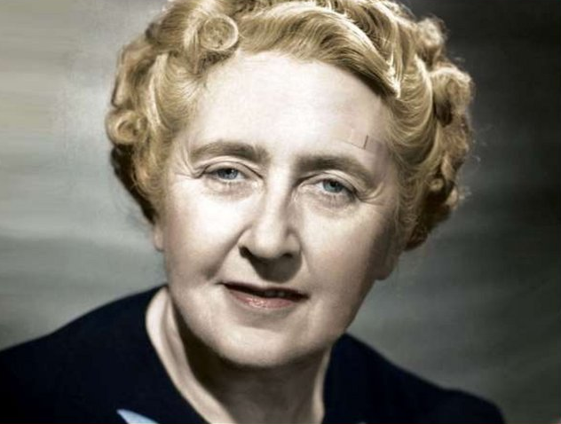
МАСТЕР ГОЛОВОЛОМОК
15 сентября 130 лет со дня рождения
английской писательницы Агаты Кристи
МБУ «ЦБС Верхнеуслонского
муниципального района,
Майданская сельская библиотека

Slide 2

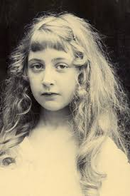
Родилась Агата Кристи 15 сентября 1890 года. Родным городом будущей писательницы стал Торки (английское графство Девон). При рождении девочка получила имя Агата Мэри Кларисса Миллер.
Родители Агаты – зажиточные переселенцы из Соединенных Штатов. Кроме Агаты, в семье было еще двое детей – старшие сестра и брат.
В 1901 году не стало отца Агаты, семейство больше не могло себе позволить «аристократических вольностей», пришлось сократить расходы и жить в условиях строжайшей экономии.
Ходить в школу Агате не было нужды, изначально образованием девочки занималась мать, а потом гувернантка. В те времена девочек в основном готовили к замужней жизни, обучая манерам, рукоделию, танцам. Дома Агата получила музыкальное образование и, если бы не страх перед сценой, наверняка посвятила бы жизнь музыке. С детства младшая дочь Миллеров была застенчивой, отличалась от брата и сестры спокойным характером.
В 16-летнем возрасте Агату отправили в парижский пансион. Там девушка училась без особого рвения к наукам, постоянно скучала по дому. Главными «достижениями» Агаты стали два десятка грамматических ошибок в диктанте и падение в обморок перед выступлением на школьном концерте.

Slide 3
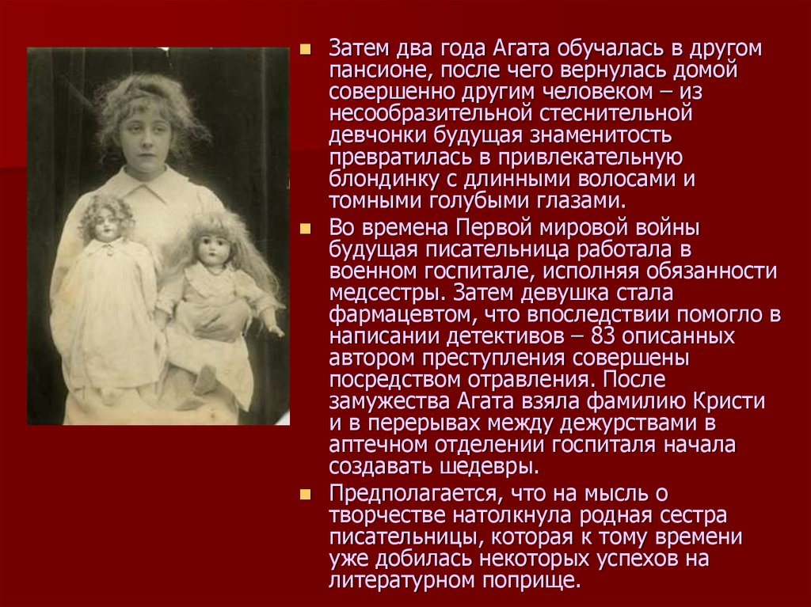
Затем два года Агата обучалась в другом пансионе, после чего вернулась домой совершенно другим человеком – из несообразительной стеснительной
девчонки будущая знаменитость превратилась в привлекательную блондинку с длинными волосами и томными голубыми глазами.
Во времена Первой мировой войны
будущая писательница работала в
военном госпитале, исполняя обязанности
медсестры. Затем девушка стала фармацевтом, что впоследствии помогло в написании детективов – 83 описанных автором преступления совершены
посредством отравления.
После замужества Агата взяла фамилию Кристи
и в перерывах между дежурствами в аптечном отделении госпиталя начала создавать шедевры.
Предполагается, что на мысль о творчестве натолкнула родная сестра писательницы, которая к тому времени уже добилась некоторых успехов на
литературном поприще.

Slide 4
Первый детективный роман «Таинственное происшествие в
Стайлз» Агата Кристи создала еще в 1915 году. На основе
приобретенных знаний, а также знакомства с бельгийскими
беженцами писательница выводит ключевой образ романа –
сыщика-бельгийца Эркюля Пуаро. Первый роман опубликовали
в 1920 году: до этого книгу не менее пяти раз отвергли в
издательствах.
О знаменитом сыщике сняли сериал, который полюбился
зрителям по всему миру. Режиссеры постоянно будут
возвращаться к романам британки, создавая на основе книг
писательницы фильмы: «Пуаро Агаты Кристи», «Мисс Марпл»,
«Убийство в Восточном экспрессе».
Особо зрители запомнили сериал «Мисс Марпл». В этой
экранизации образ мисс Марпл блестяще воплотила британская
актриса Джоан Хиксон.
6.

Slide 5
К 1926 году Кристи стала популярной. Произведения автора
печатались в большом количестве в мировых журналах. В 1927
году в рассказе «Вечерний клуб `Вторник`» появляется мисс
Марпл. Основательное знакомство читателя с этой
проницательной старушкой произошло при появлении романа
«Убийство в доме викария» (1930). Затем придуманные
писательницей персонажи присутствовали в нескольких
произведениях, объединенных в серию. Убийства и тематика
следствия будут основными в детективах британской
писательницы.
Самыми яркими детективными романами Агаты Кристи
считаются: «Убийство Роджера Экройда» (1926), Убийство в
«Восточном экспрессе» (1934), «Смерть на Ниле» (1937),
«Десять негритят» (1939), «Багдадская встреча» (1957). Среди
работ позднего периода эксперты отмечают «Ночную тьму»
(1968), «Вечеринку на Хэллоуин» (1969), «Врата судьбы»
(1973).

Slide 6








Slide 7



Сама писательница считает своим лучшим произведением роман «Десять негритят». Прообразом места действия является остров Бург в Южной Британии. Однако сегодня эта книга для соблюдения политкорректности продается под другим названием – «И никого не стало».
Романы «Занавес» и «Забытое убийство» вышлив свет в 1975 году – они стали последними в сериях о Эркюле Пуаро и мисс Марпл. А вот написаны они были задолго до этого, еще во время Второй мировой войны, в 1940 году. Тогда она положила их в сейф, чтобы опубликовать, когда уже не сможет ничего писать.

Slide 8
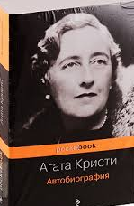
В 1956 году писательницу наградили орденом Британской Империи, а в 1971 году за достижения Кристи удостоили звания кавалер-дамы в области литературы. Обладательницы награды также получают дворянский титул «дама», который употребляется перед именем при произношении.
В 1965 году Агата Кристи дописала свою автобиографию, которую окончила следующими словами: «Спасибо тебе, Господи, за мою хорошую жизнь и за всю ту любовь, которая была мне дарована».

Slide 9
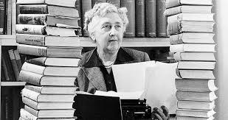
Жизнь «королевы детективов» оборвалась 12 января 1976 года.
Кристи умерла дома, в городе Уоллингфорде (Оксфордшир). Ей
было 85 лет. Причиной смерти стали осложнения после перенесенной простуды. Писательницу похоронили на кладбище Святой Марии в деревне Чолси.
Единственная дочь Кристи, как и ее знаменитая мать, также прожила 85 лет. Умерла 28 октября 2004 года в графстве Девон.
В 2000 году дом Агаты Кристи в поместье Гринвей был передан в Фонд по охране культурных памятников National Trust.

Slide 10
Источники
https://knigki.net/biografii/974-agatakristi.html
СПАСИБО ЗА ВНИМАНИЕ

